Slide 1
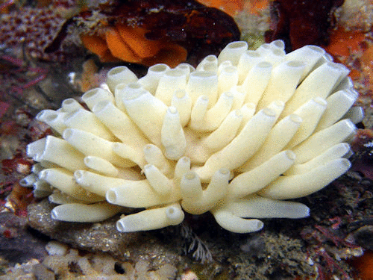
Живі фільтри

Slide 2
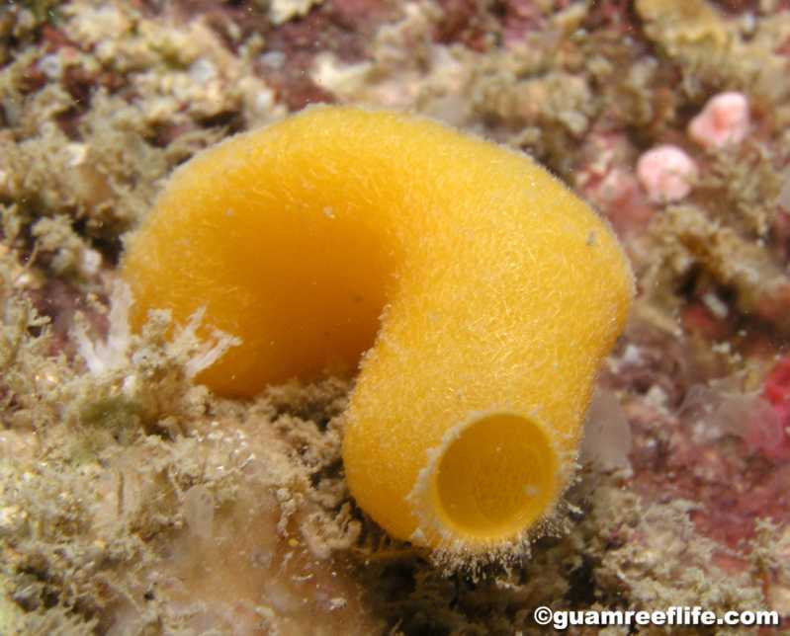
Губки – фільтратори
Ці тварини ведуть прикріплений спосіб життя

Slide 3
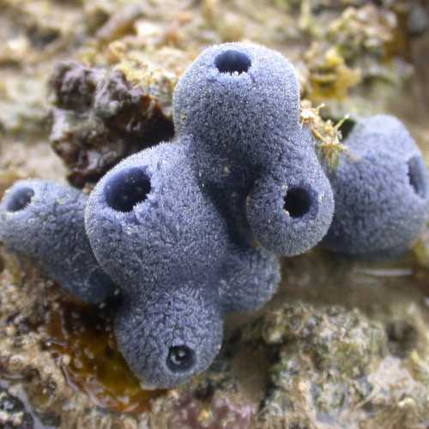
Губки – фільтратори
Тіло має форму келиха або мішечка

Slide 4
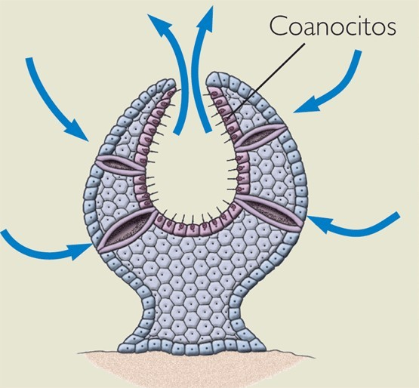
Губки – фільтратори
Живлення, дихання і виділення здійснюються за допомогою безперервного потоку води крізь тіло

Slide 5
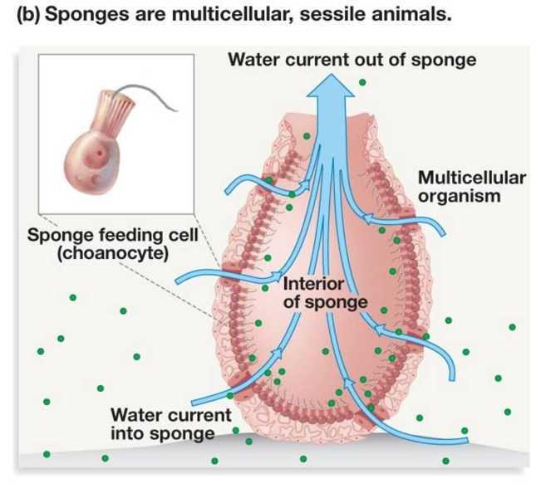
Губки – фільтратори
Рух води здійснюється за допомогою джгутиків комірцевих клітин

Slide 6
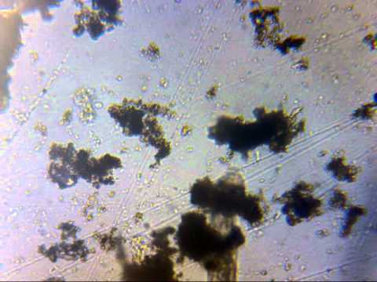
Губки – фільтратори
Живляться відмерлими рештками і живими найпростішими одноклітинними тваринами

Slide 7
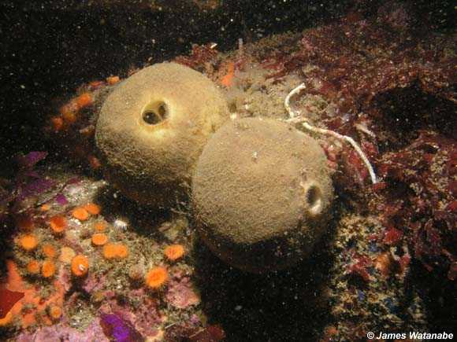
Губки – фільтратори
Фільтрація дуже інтенсивна: губка леукандра розміром із яблучко фільтрує за добу 22 л води, випускаючи струмінь на відстань до 50см

Slide 8
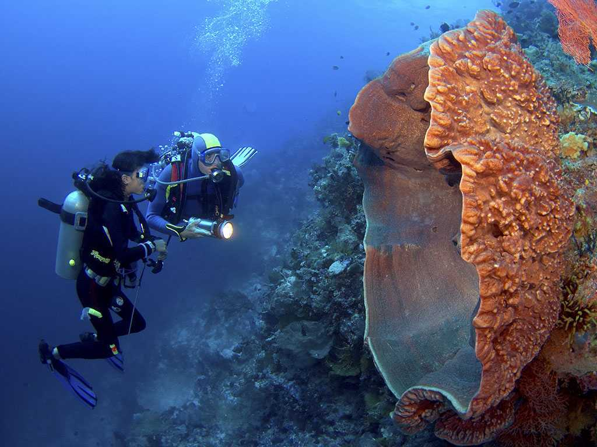
Губки – фільтратори
Скільки від фільтрує така губка?

